Slide 1


Deep Learning para projeto de sequência com dados limitados
UNIVERSIDADE ESTADUAL PAULISTA
“JÚLIO DE MESQUITA FILHO”
Kevin Querino Rogério Gonçalves Furigo
Prof. Dr. Denis Henrique Pinheiro Salvadeo

Slide 2
TÓPICOS
INTRODUÇÃO
1.1. OBJETIVOS
1.2. PRÉ-PROCESSAMENTO
2. MODELOS
2.1. RNN
2.2. LSTM
2.3. GRU
2.4. TRANSFORMERS
REGULARIZAÇÃO PARA CONJUNTOS DE DADOS LIMITADOS
RESULTADOS E CONCLUSÃO
4.1. Conjuntos de Dados
4.2. Diagramas dos modelos
4.3. Resultados
4.4. Conclusão
5. REFERÊNCIAS

Slide 3
1. INTRODUÇÃO 1.1. OBJETIVO
Principais modelos para lidar com sequências.
Como lidar com conjuntos de texto limitados.
Aplicar algoritmos de Data Augmentation e verificar a eficácia.

Slide 4

1. INTRODUÇÃO 1.2. PRÉ-PROCESSAMENTO
Tokenizing
Exemplo:
Frase: “Esta é a forma correta”
Tokenizing: [‘Esta’, ‘é’, ‘a’, ‘forma’, ‘correta’]
Vetorização
Exemplo:

Slide 5
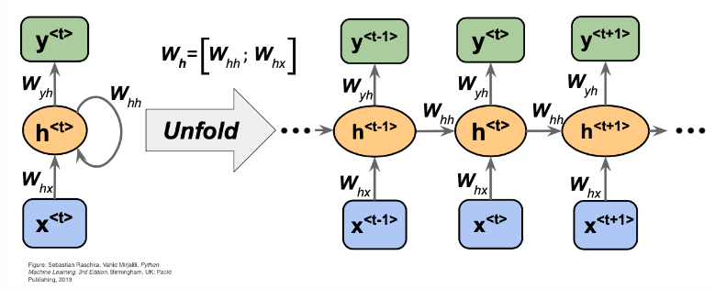

2. MODELOS 2.1. RNN

Slide 6
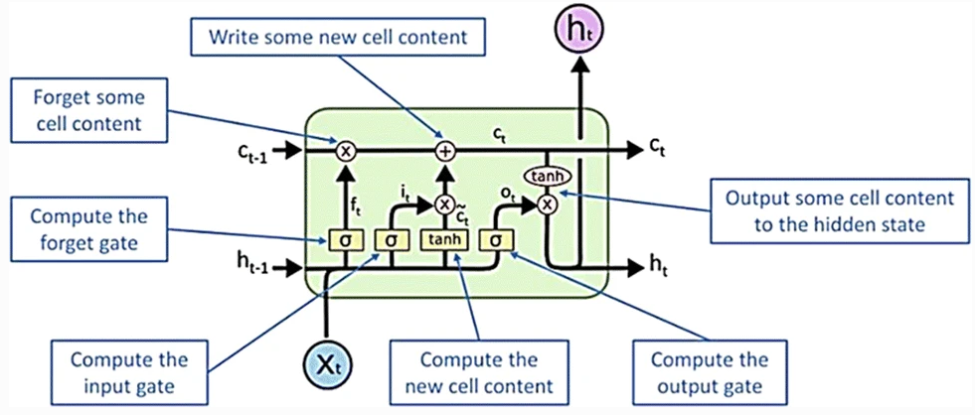
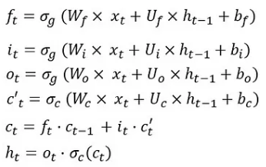
2. MODELOS 2.2. LSTM
Forget gate: Controla o que é mantido ou esquecido do estado anterior da célula.
Input gate: Controla o novo conteúdo da célula que será escrita
Output gate: Controla o conteudo da célula para a saida hidden state.
New cell content: Este é conteudo aproximado a ser escrito na célula.
Cell state: Esquece o conteudo da célula anterior e escreve o novo conteudo na célula atual.
Hidden state: Saida do conteudo de cell state com o output gate

Slide 7
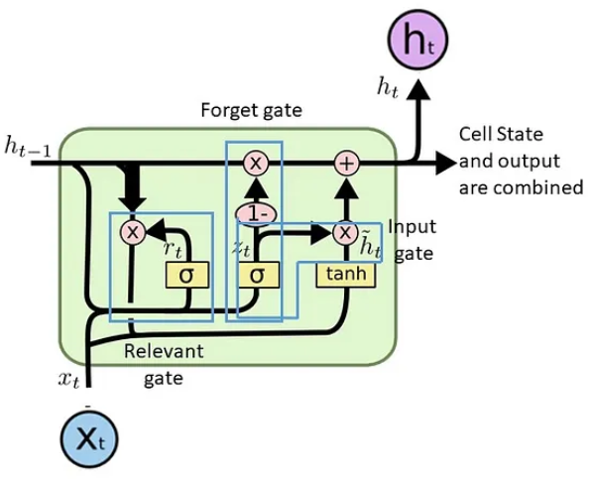
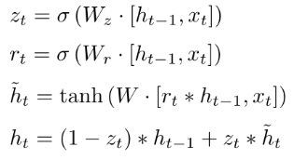
2. MODELOS 2.3. GRU
Combina forget e input gate em um único “Update Gate”, além de combinar cell state e hidden state, e algumas outras mudanças.

Slide 8
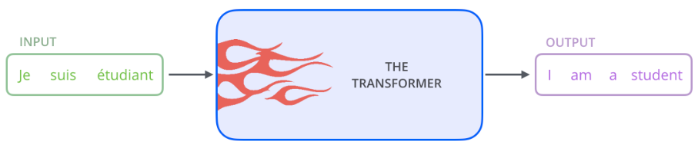
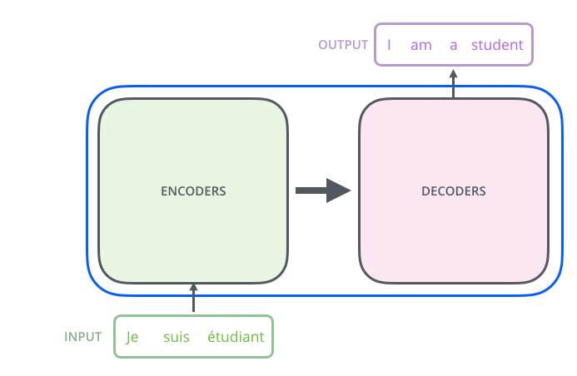
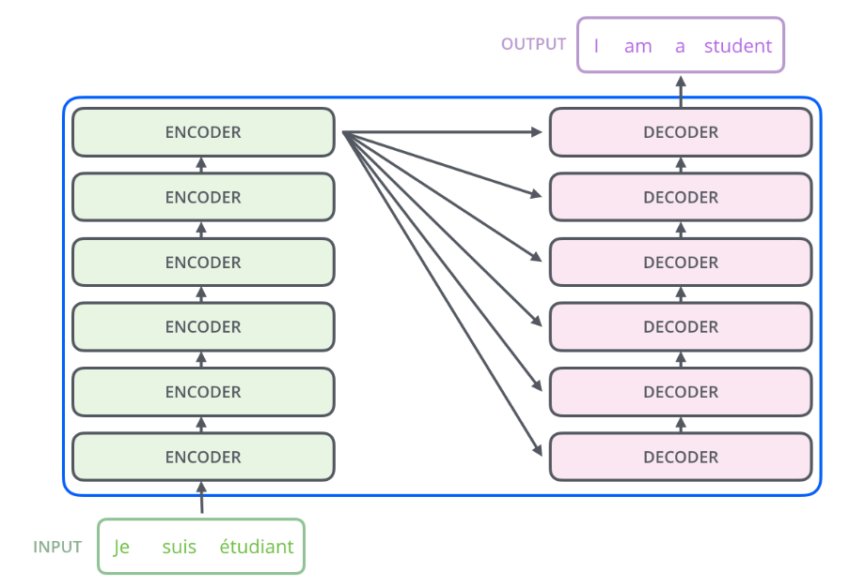
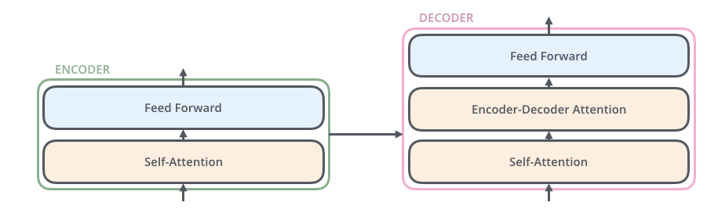
2. MODELOS 2.4. Transformers

Slide 9
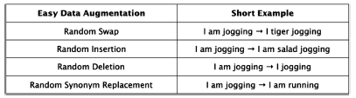
3. REGULARIZAÇÃO PARA CONJUNTOS DE DADOS LIMITADOS
Regularização reduz o erro do modelo
Técnicas de Data Augmentation
Back-Translation
Parafrasear amostras em modelos pré-treinados

Slide 10
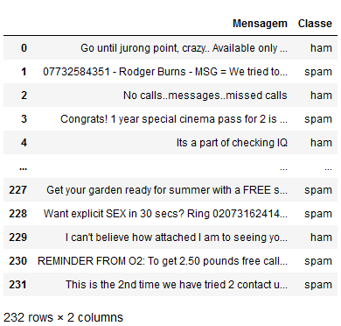
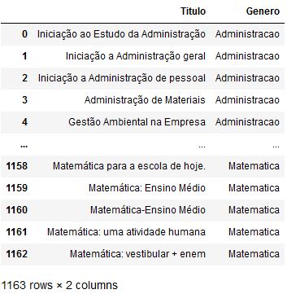
4. RESULTADOS E CONCLUSÃO 4.1. Conjuntos de Dados
Conjuntos de Dados | Classes
Livraria | Administracao Historia Artes Biologia Matematica Geografia Literatura
SMS Spam | Ham Spam

Slide 11
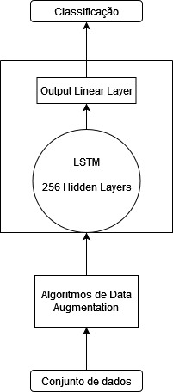
4. RESULTADOS E CONCLUSÃO 4.2. Diagramas dos modelos

Slide 12
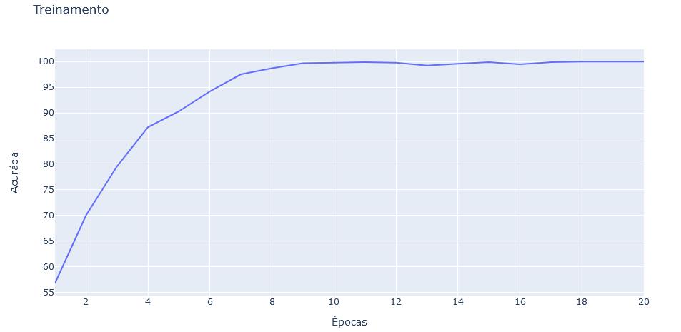
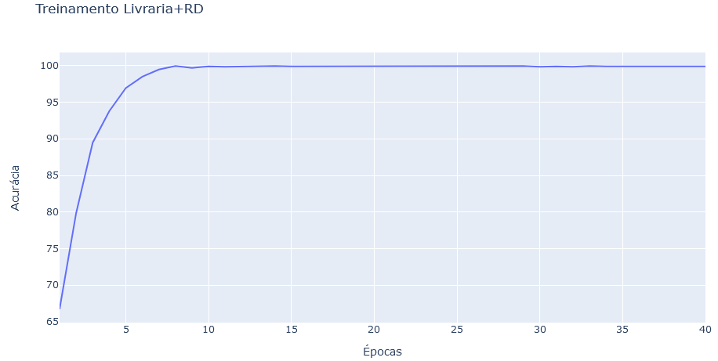
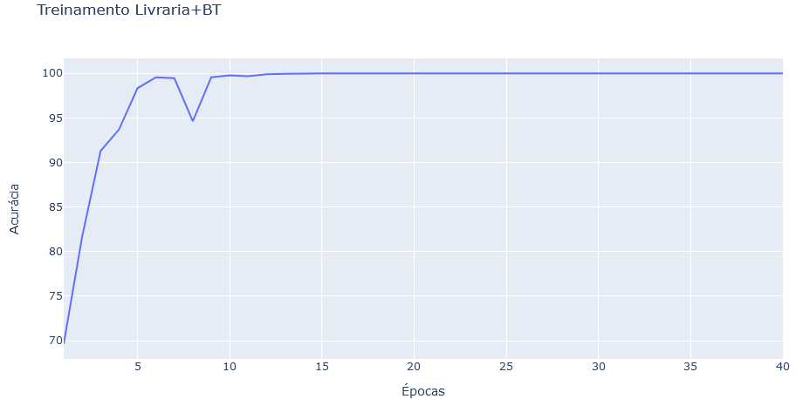
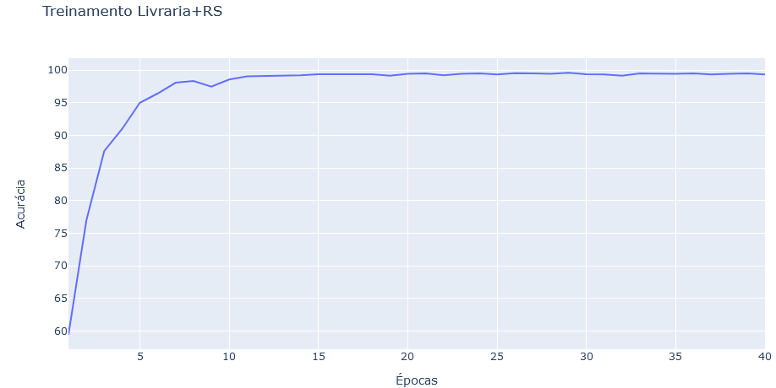
4. RESULTADOS E CONCLUSÃO 4.3. Resultados

Slide 13
4. RESULTADOS E CONCLUSÃO 4.3. Resultados
Conjunto de Dados | Tempo Treinamento | Acurácia no conjunto de teste
Livraria (1163 amostras) | 6 Segundos | 80.26%
Livraria + Random Deletion (2326 amostras) | 19 Segundos | 83.23%
Livraria + Back Translation (2326 amostras) | 24 Segundos | 86.45%
Livraria + Random Swap (2326 amostras) | 23 Segundos | 85.59%

Slide 14
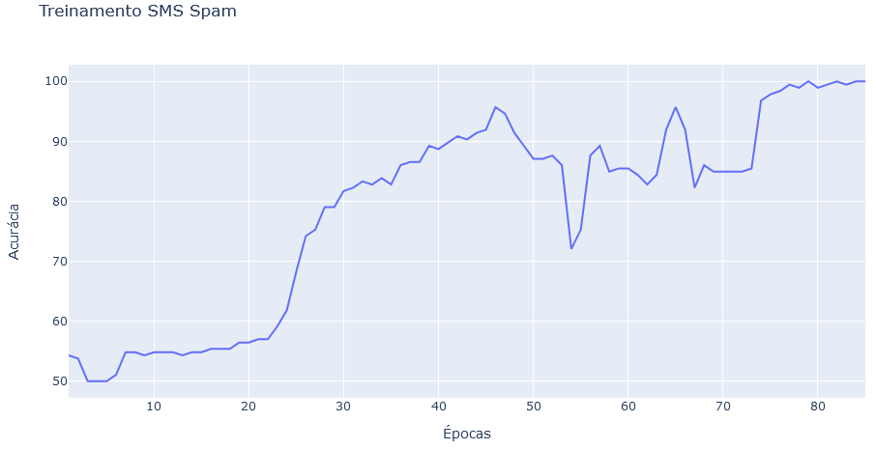
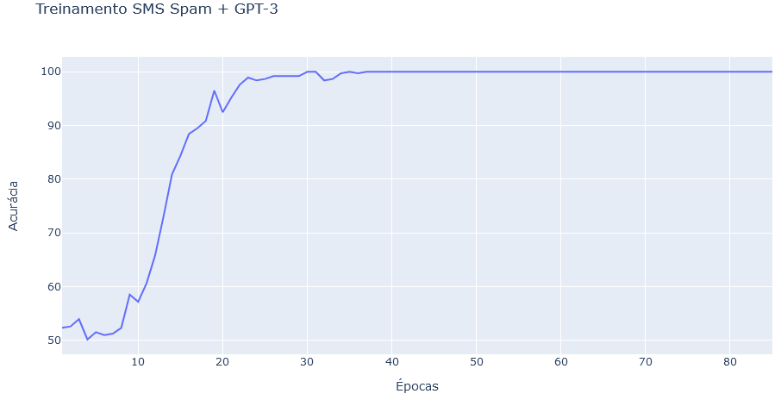
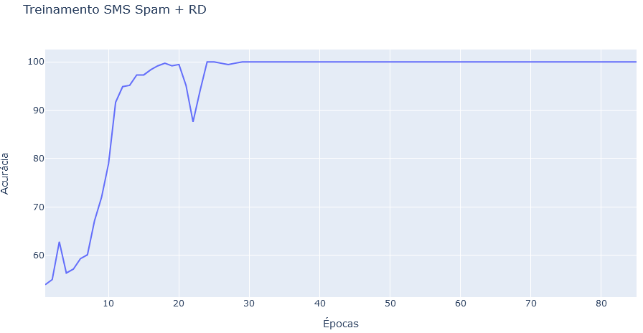
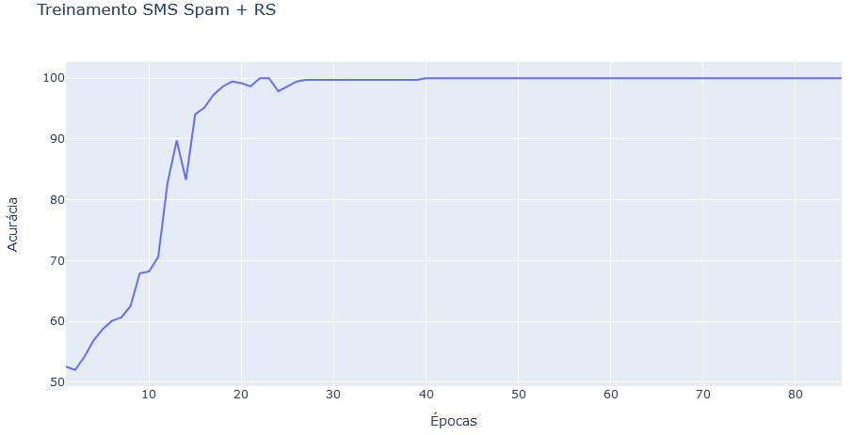
4. RESULTADOS E CONCLUSÃO 4.3. Resultados

Slide 15
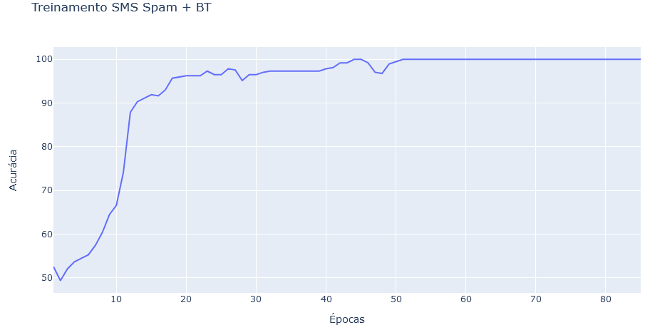
4. RESULTADOS E CONCLUSÃO 4.3. Resultados

Slide 16
4. RESULTADOS E CONCLUSÃO 4.3. Resultados
Conjunto de Dados | Tempo Treinamento | Acurácia no conjunto de teste
SMS Spam (232 amostras) | 1 Minuto | 84.78%
SMS Spam + GPT-3 (464 amostras) | 49 Segundos | 80.65%
SMS Spam + Random Deletion (464 amostras) | 1 Minuto | 89.25%
SMS Spam + Random Swap (464 amostras) | 48 Segundos | 94.62%
SMS Spam + Back Translation (464 amostras) | 1 Minuto | 83.87%

Slide 17
4. RESULTADOS E CONCLUSÃO 4.4. Conclusão
Mesmo com um conjunto limitado de amostras é possível implementar algumas técnicas para aumentar a acurácia do modelo

Slide 18
5. REFERÊNCIAS
Shorten, C., Khoshgoftaar, T.M. & Furht, B. Text Data Augmentation for Deep Learning. J Big Data 8, 101 (2021).
Jason, Wei; Kai, Zou. EDA: Easy Data Augmentation Techniques for Boosting Performance on Text Classification Tasks. In Proceedings of the 2019 Conference on Empirical Methods in Natural Language Processing and the 9th International Joint Conference on Natural Language Processing (EMNLP-IJCNLP), pages 6382–6388, Hong Kong, China. Association for Computational Linguistics. 2019.
Benoit Liquet, Sarat Moka, and Yoni Nazarathy. The Mathematical Engineering of Deep Learning. 2019. Disponível em: https://deeplearningmath.org/sequence-models. Acesso em: 20/10/2023

